Slide 1
시군구별 교통사고 지도
201624510
정보컴퓨터공학과
안소연

Slide 2
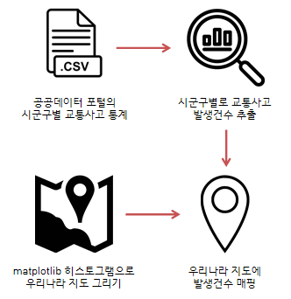
프로그램 흐름도

Slide 3
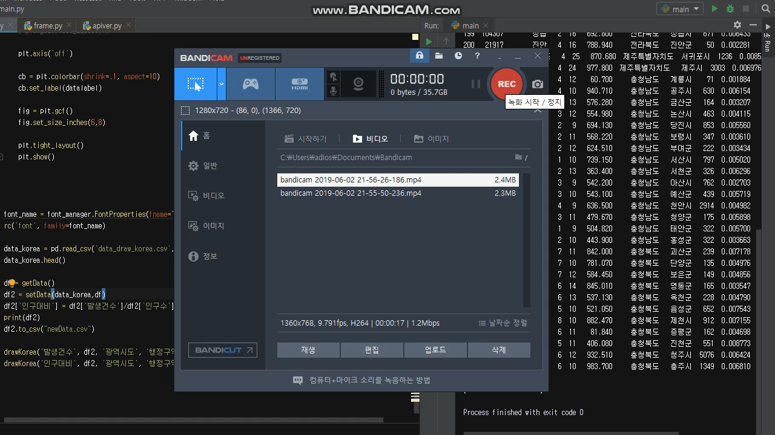
각 시군구별 교통사고, 인구 수 ,면적 그리고 히스토그램
에 우리나라 지도를 표현하기 위해 쓰이는 x,y 좌표 데이터를 dataframe으로 표현
시연동영상
각 시군구별 교통사고, 인구 수 ,면적 그리고 히스토그램
에 우리나라 지도를 표현하기 위해 쓰이는 x,y 좌표 데이터를 dataframe으로 표현

Slide 4

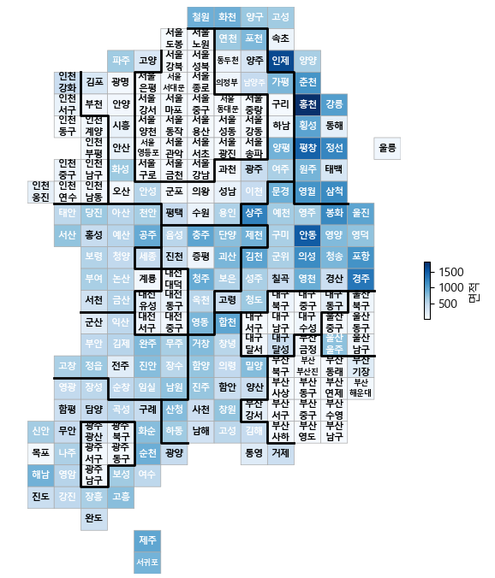
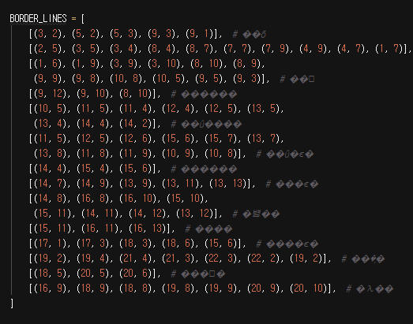
지도 생성

Slide 5
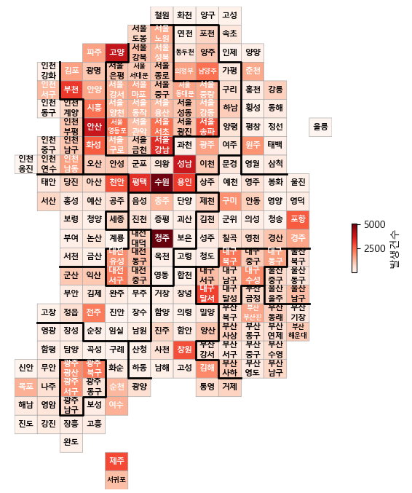
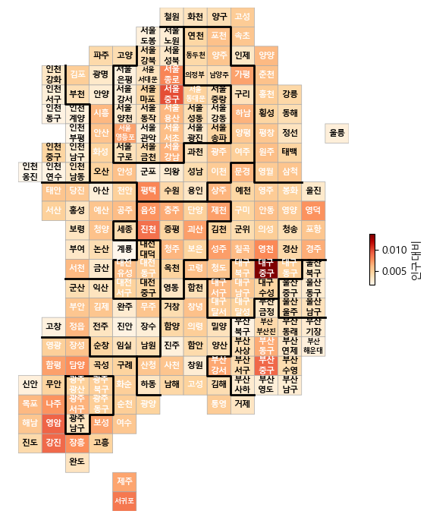
실행 결과

Slide 6
감사합니다

